Slide 1


NANTONG
UNIVERSITY
大型仪器设备
申请购置可行性论证
需求阐述
调研汇报
条件配套
效益分析
FEASIBILITY DEMONSTRATION

Slide 2
CONTENTS
对大型仪器设备的申购进行科学论证，是为了确保大型仪器设备资源投入的科学性和合理性，避免出现因盲目购置、重复购置、选型不合理等原因导致仪器闲置、利用率不高等现象，充分发挥大型仪器设备在教学、科研和学科建设中作用的必要手段。
01
需求阐述
02
调研汇报
NANTONG
UNIVERSITY
03
条件配套
04
效益分析

Slide 3
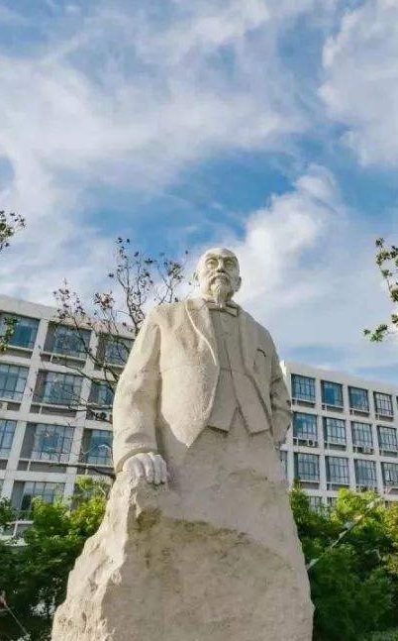
01
需求阐述
1.1 购置介绍
1.2 经费预算
1.3 仪器用途
1.4 技术指标
1.5 必要性

Slide 4
01 需求阐述
REQUIREMENT ELABORATION
设备名称：***
预算总额：***万元
经费来源：***经费
仪器主要用途：
*****
*****

Slide 5
01 需求阐述
REQUIREMENT ELABORATION
购置的必要性和紧迫性：
*****
*****

Slide 6
02
调研汇报
2.1 选型要求
2.2 典型用户

Slide 7
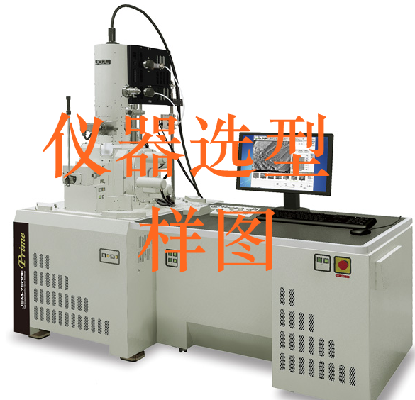
02 调研汇报
RESEARCH REPORT
*****电镜
品牌：**
型号：**
价格：**万元
性能指标：
*****
*****
典型用户：
****大学、****研究院

Slide 8
03
条件配套
3.1 经费情况
3.2 场地情况
3.3 人员情况
3.4 维护情况

Slide 9

03 条件配套
MATCHING CONDITIONS
购置经费情况：经费名称****已落实
场地情况：****楼，***平方米
水、电、空调、地面情况：
*****
*****
*****
*****
人员情况：****
后期维护经费情况：经费名称****已落实

Slide 10
04
效益分析
4.1 预计机时
4.2 预期成果

Slide 11
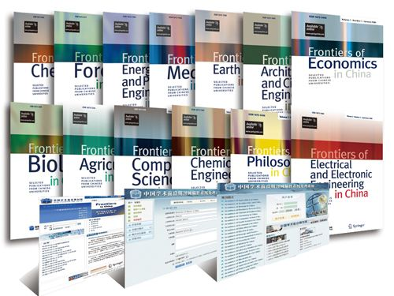
04 效益分析
PROSPECTIVE YIELD
预计机时：用于****教学科研实验，能够达到年平均使用机时****小时。
预期成果：
*****
*****

Slide 12
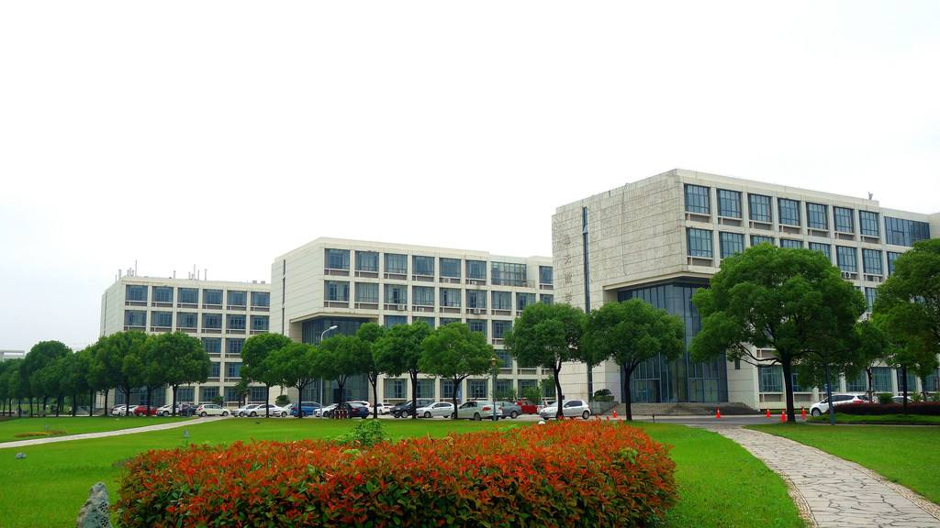
NANTONG
UNIVERSITY
感谢诸位观看
FEASIBILITY DEMONSTRATION
FEASIBILITY DEMONSTRATION

